Slide 1
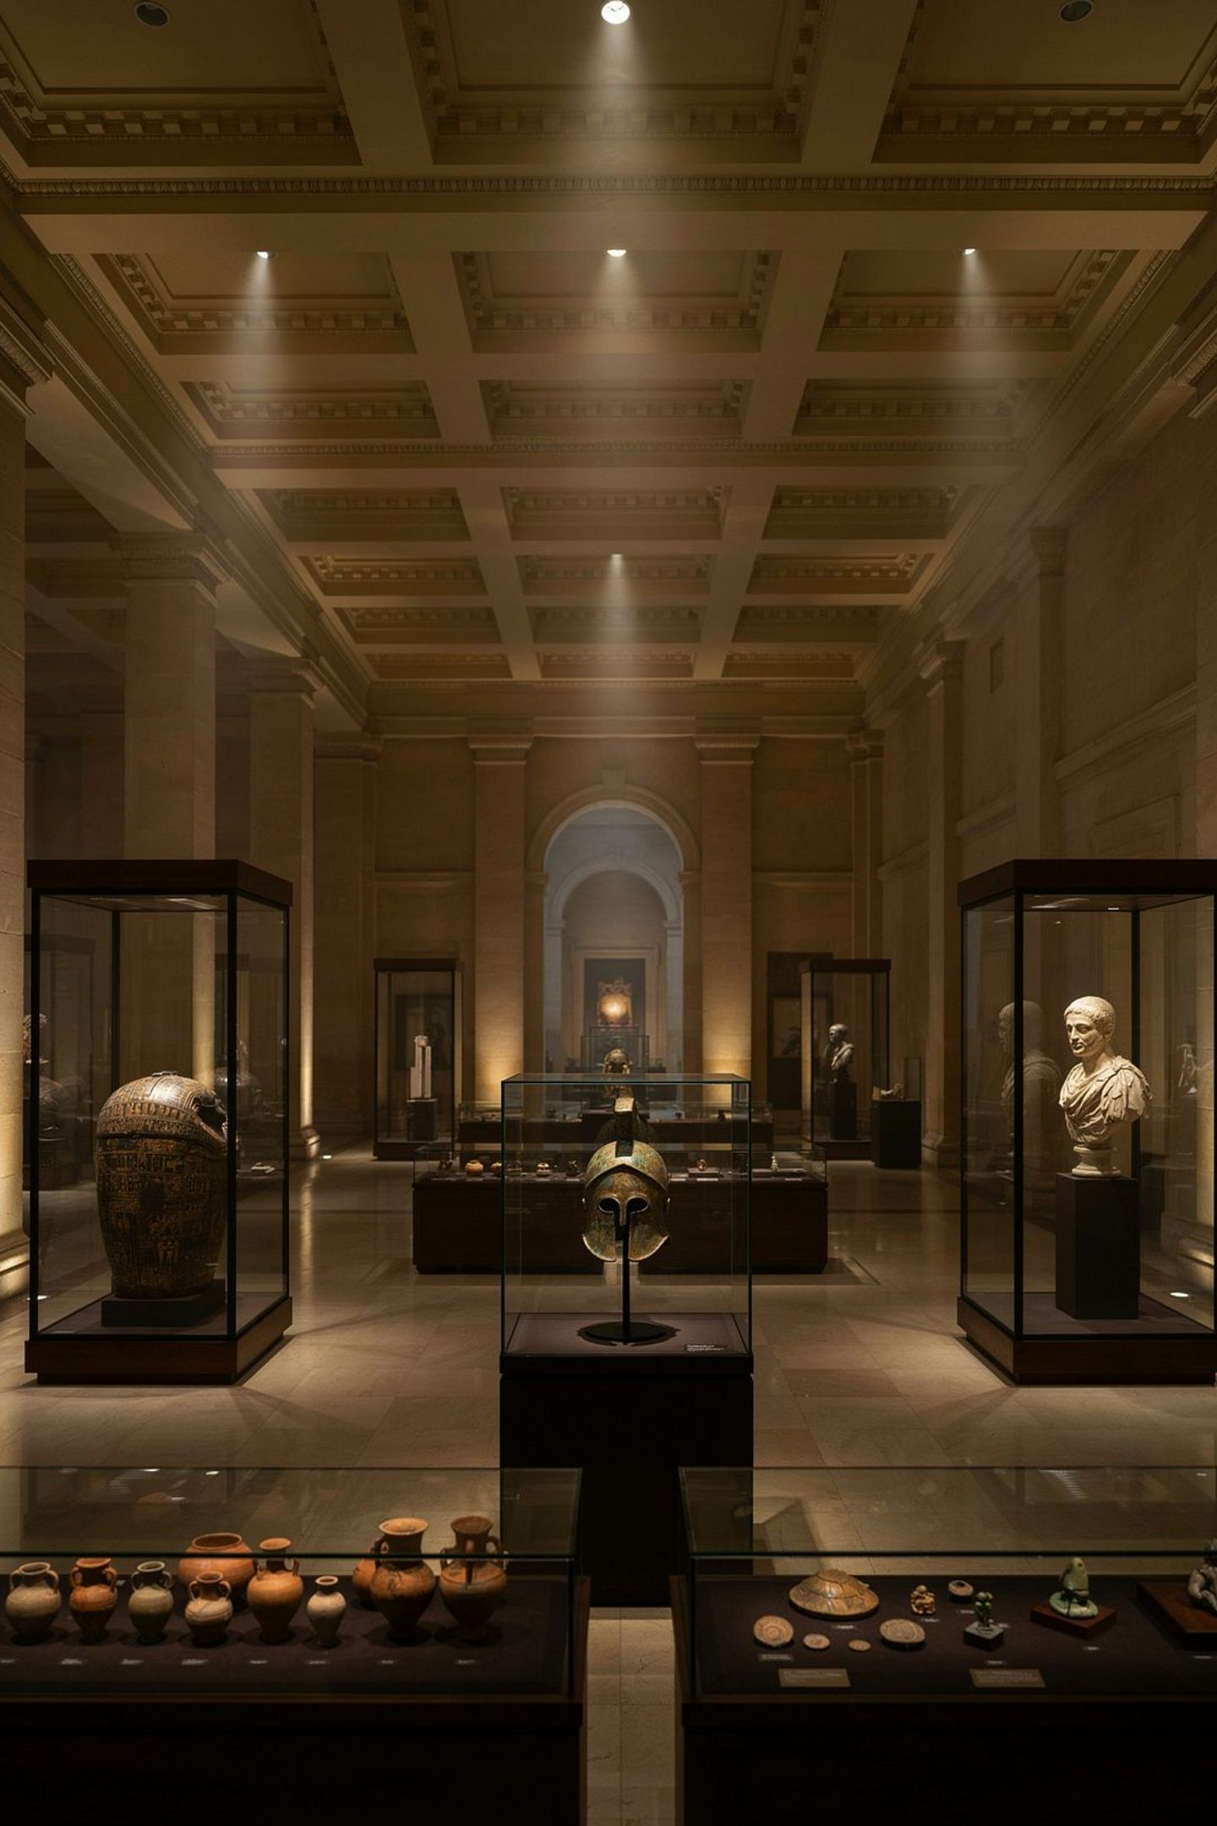
Was sammelt ein Weltmuseum?
Eine datenanalytische Untersuchung der Sammlungsbestände des Metropolitan Museum of Art mit einer Fallstudie zum iranisch-persischen Kulturerbe
Dennis Theiß · DataSmart Point · Abschlussprojekt Python für Datenanalyse
Präsentationsdatum: 2. Oktober 2026

Slide 2
Problemstellung & Struktur
Das New Yorker Metropolitan Museum of Art (Met) zählt zu den größten Museumssammlungen der Welt. Ziel ist die datenbasierte Analyse kultureller, geografischer und zeitlicher Sammlungsschwerpunkte mit einer Fallstudie zu den iranisch-persischen Beständen für Ausstellungsvorbereitung und Vermittlung.
01
02
03
Problemstellung & Leitfragen
Datenbasis & Analyseprozess
Explorative Datenanalyse & Datenqualität
04
05
06
Datenbereinigung
Feature Engineering
Gesamtsammlung
07
08
09
Iran im Kontext der Sammlung
Schwerpunkte der iranischen Bestände
Handlungsempfehlungen
1

Slide 3
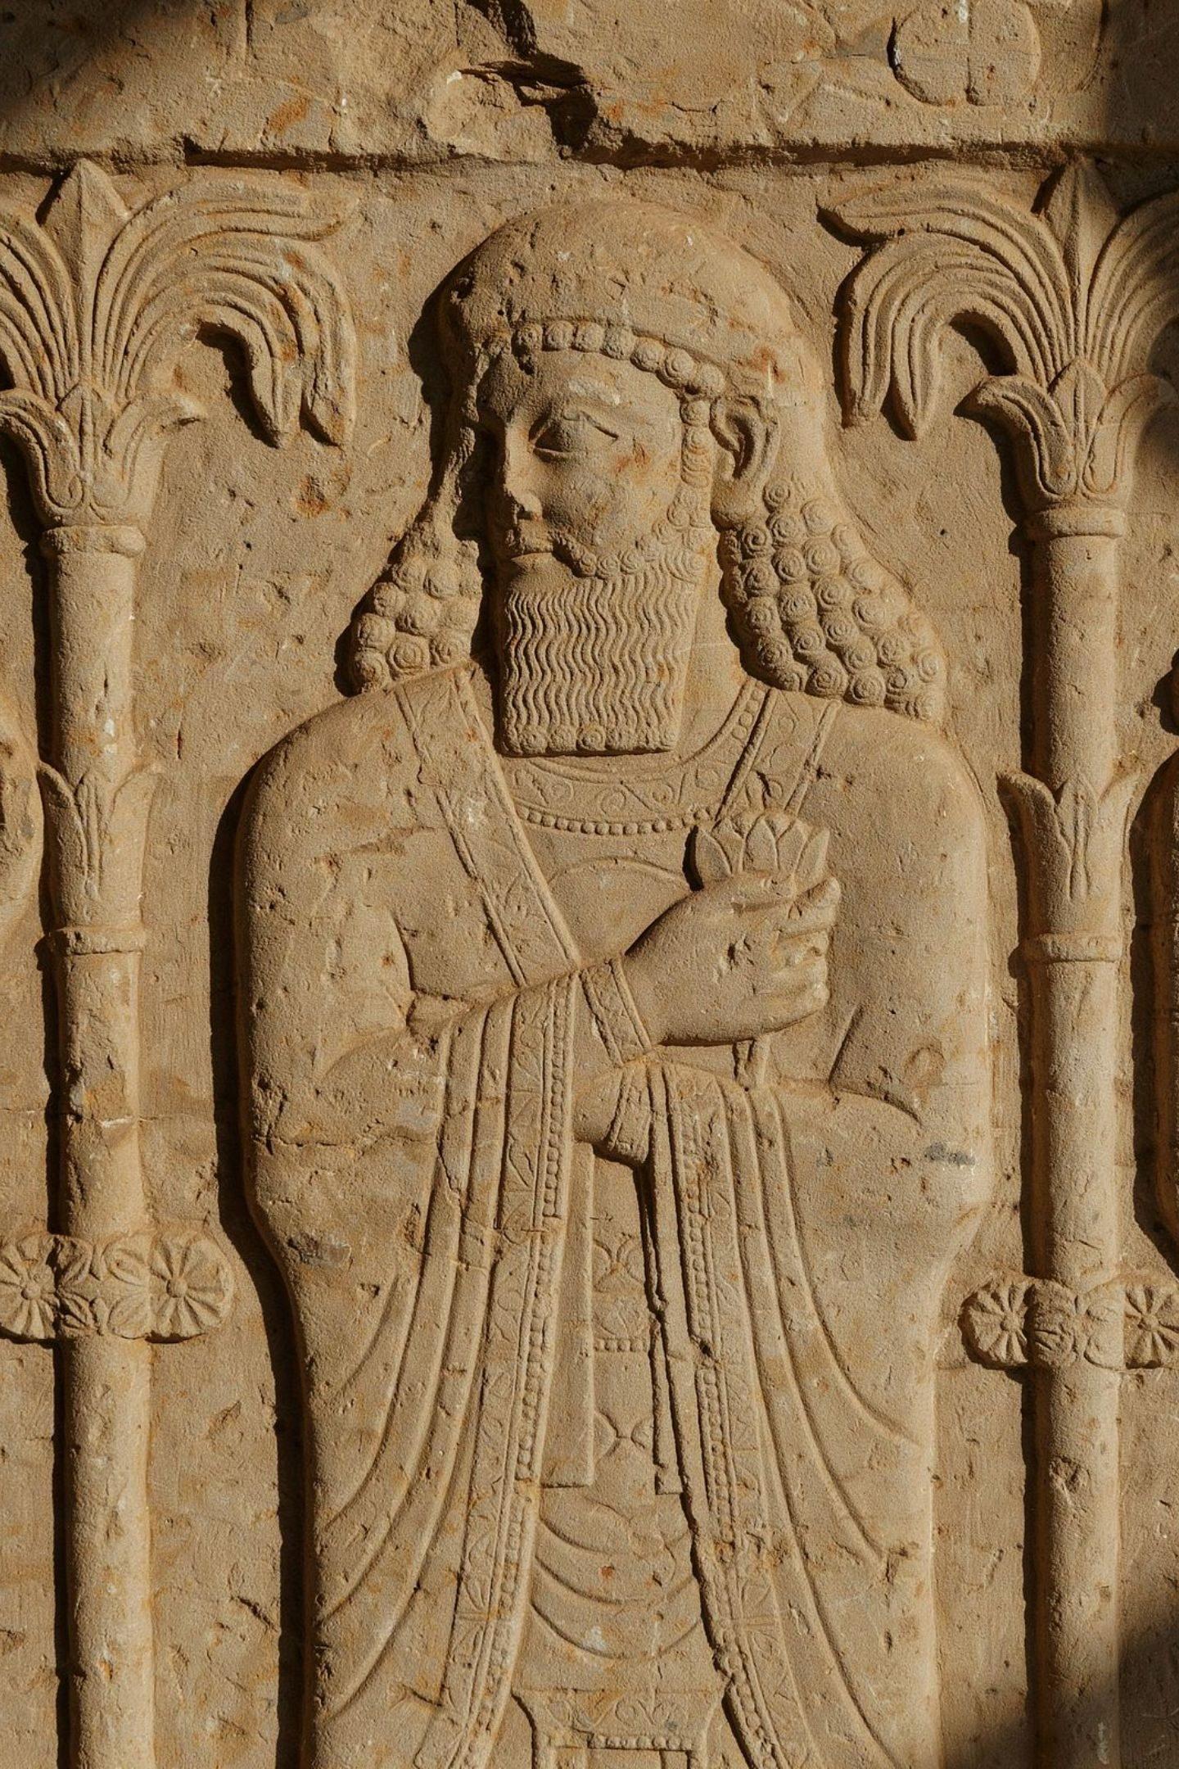
Problemstellung & Leitfragen
Übergeordnete Fragestellung: Welche Schwerpunkte prägen die Met-Sammlung – und was kennzeichnet die iranischen Bestände?
Leitfrage 1: Schwerpunkte der Gesamtsammlung
Welche kulturellen, geografischen und zeitlichen Schwerpunkte zeigt die Sammlung des Met?
Leitfrage 2: Iran im Kontext der Sammlung
Welche Rolle spielen die iranisch-persischen Bestände im Met?
Leitfrage 3: Schwerpunkte der iranischen Bestände
Welche zeitlichen, materiellen und institutionellen Schwerpunkte haben die iranisch-persischen Bestände?
2

Slide 4
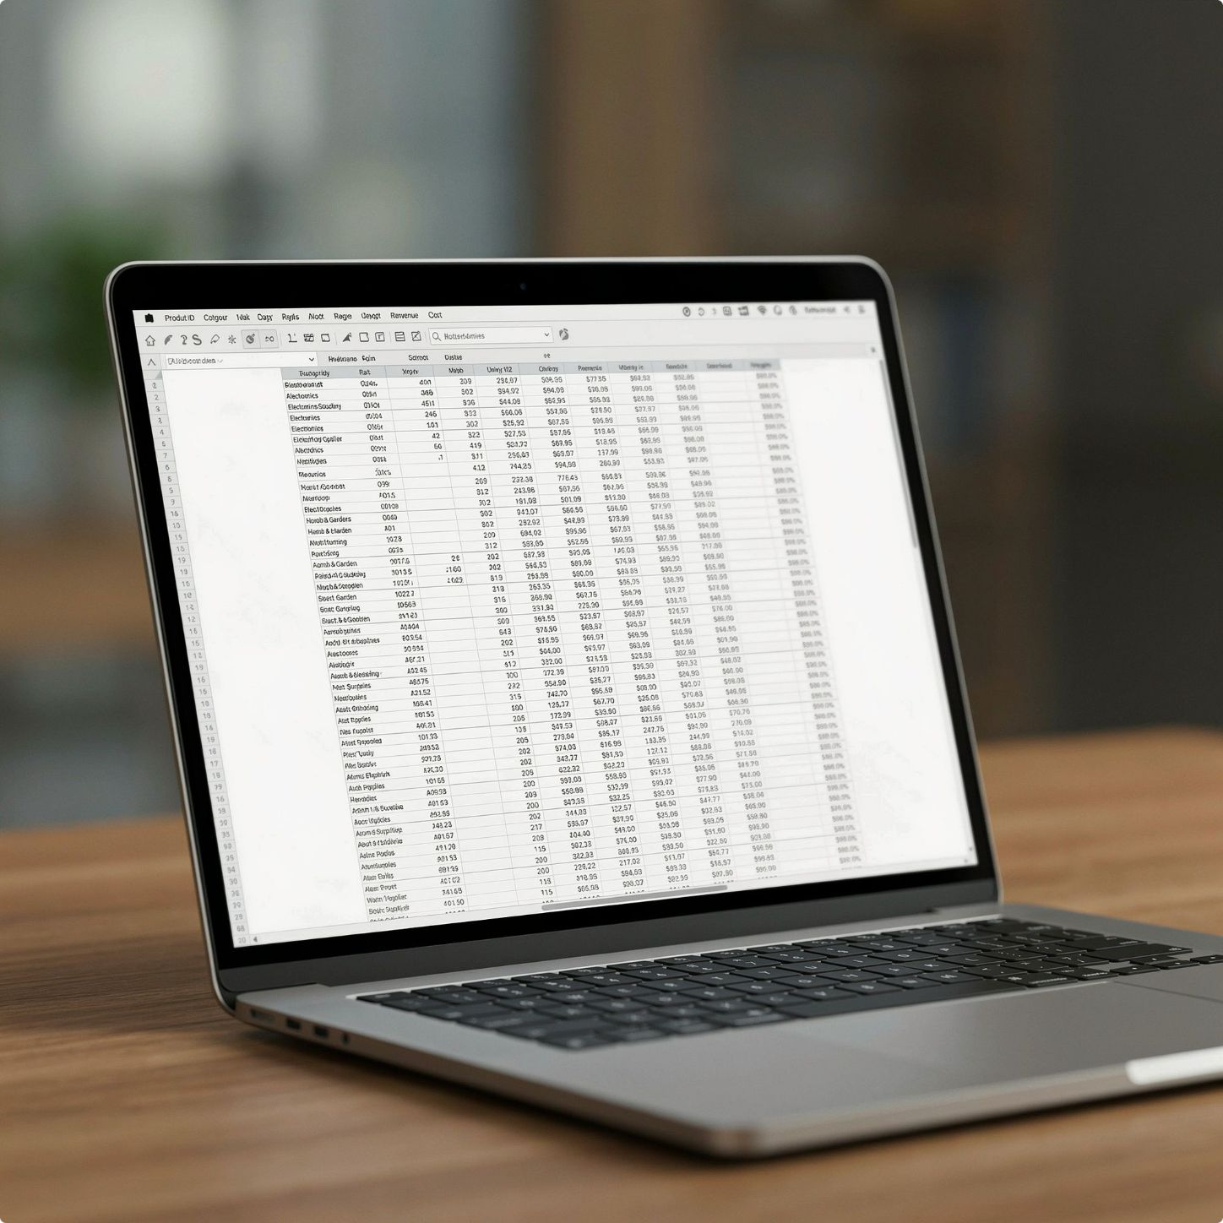
Datenbasis & Analyseprozess
Datenbasis
Zentrale Quelldatei: MetObjects.csv *
Primärdatensatz direkt vom Museum bereitgestellt
448.203 Zeilen bzw. Objekte
43 Attribute, Beispiel: Culture, Country, Department usw.
Metadata Date bei allen Objekten identisch: 2017-04-03
Iterativer Analyseprozess
Exploration – Bereinigung – Analyse
Exploration lieferte Grundlage für Bereinigungsentscheidungen
Analyseergebnisse machten vereinzelt weitere Bereinigungen erforderlich
Beispiel: Iran-Teildatensatz erforderte erneute Prüfung von Kultur- und Länderangaben
* Dataset: https://www.kaggle.com/datasets/metmuseum/the-metropolitan-museum-of-art-open-access, Kaggle, CC0-Lizenz, heruntergeladen 22.09.2026.
3

Slide 5


Explorative Datenanalyse & Datenqualität
EDA zeigte massive Datenqualitätsprobleme auf
Object ID eindeutig, Object Number dagegen mit 2576 versteckten Duplikaten
Culture (7101) und Country (1035): Sehr hohe Vielfalt, teils mehrdeutig – z. B. „Iran or Turkey“ oder „Iran|Iran“
Period: Über 80 % fehlende Werte, kaum nutzbar
Object End Date: Zahlreiche Werte nicht nachvollziehbar bzw. zuzuordnen, nur Object Begin Date (Datierungsanfang) genutzt
Dort auch vereinzelte fehlerhafte Werte (zwei Jahreszahlen verschmolzen)
Datensatz inhaltlich vielfältig, aber mit deutlichen Dokumentations-lücken, sodass eine gezielte Bereinigung nötig ist.
4

Slide 6
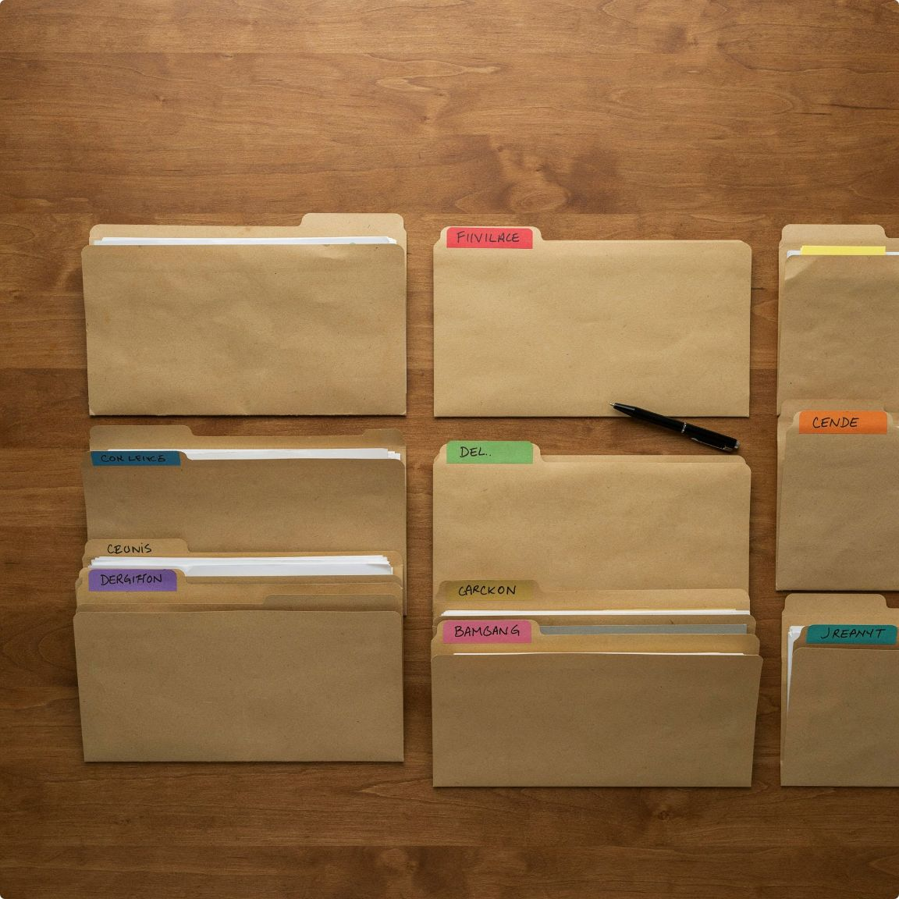

Datenbereinigung
Reduktion auf analysis_df
Von 43 auf zunächst 13 analyserelevante Attribute eingegrenzt
Fehlende Werte ersetzt
Aussagekräftige Platzhalter statt Zeilenlöschung –
z. B. Country → „unspecified“, Classification → „unclassified“
Classification bereinigt
Mehrfachwerte (Trennzeichen „|") auf erste Kategorie reduziert
Fehlerhafter Datierungsbeginn
Zwei Objekte entfernt, ein Datensatz korrigiert („18591861" → 1859)
Regelbasierte Bereinigung schafft eine konsistente, belastbare Datengrundlage für die weitere Analyse.
5

Slide 7

Feature Engineering
country_clean & world_region: Herkunftsangaben vereinheitlicht und auf Weltregionen gemappt (Europa, Asien usw.)
begin_century ordnet den Datierungsbeginn einem Jahrhundert zu
acquisition_type und acquisition_year zur Erwerbungsgeschichte aus Credit Line extrahiert
Teildatensatz Iran (iran_df): „Iran" als Kulturraum verstanden, nicht nur als Staat – Kombination aus country_clean, region und kuratierter Kulturliste (u. a. Achaemenid, Sasanian, Qajar)
iran_period mit 14 historischen Epochen (von Prehistoric bis zur Islamic Republic seit 1979)
Feature Engineering ist der essenzielle Wegbereiter für die folgenden tiefergehenden Auswertungen.
6

Slide 8
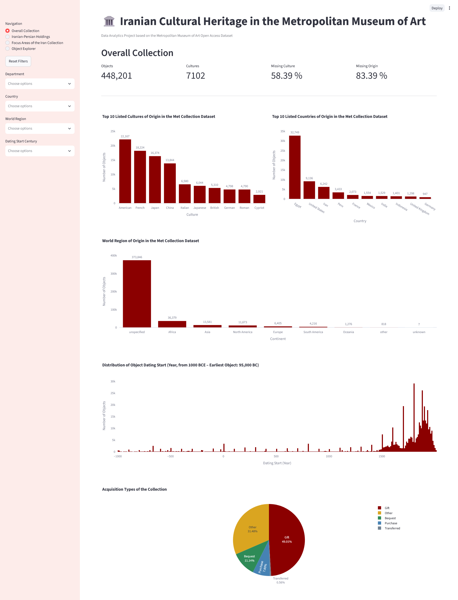

Feature Engineering: Dashboard
Visualisierung der Analyseergebnisse in vier interaktiven Seiten (Overall Collection, Iranian-Persian Holdings, Focus Areas, Object Explorer)
Object Explorer: Freie filterbare Objektsuche
API-Anreicherung: MET Collection API (Bild, Link, Object Number) und Wikidata-API (Geocoding der Herkunftsstädte und iranischer UNESCO-Weltkulturerbestätten) für eine gemeinsame Karte
Das Dashboard macht die Analyseergebnisse und die Objekte interaktiv zugänglich und erlebbar.
7

Slide 9
Gesamtsammlung: 448.201 Objekte
58,39 %
83,39 %
Ohne Kulturangabe
Ohne Herkunftsland
Bei mehr als der Hälfte der Objekte nicht dokumentiert
Großteil der Objekte geografisch nicht erfasst
4,95 %
49,01 %
American
Schenkungen
Häufigste dokumentierte Kulturzuordnung
Fast jedes zweite Objekt stammt aus einer Schenkung
Ägypten häufigstes dokumentiertes Herkunftsland (32.749 Objekte , 7,31 % der Gesamtsammlung).
Die Sammlung des MET ist vielfältig mit zeitlichem Schwerpunkt 18. bis frühes 20. Jh., aber lückenhaft dokumentiert.
8

Slide 10
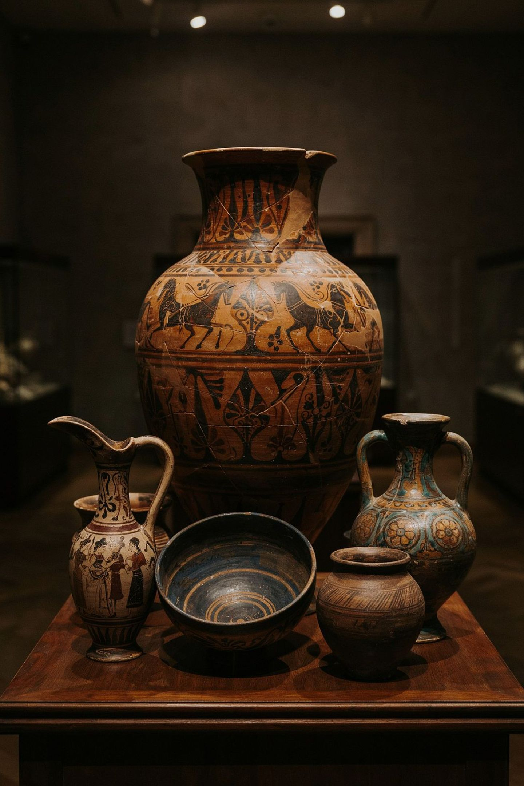
Iran im Kontext der Sammlung
9093 Objekte
2,03 % der Gesamtsammlung – ein kleiner, aber historisch tiefer
Teilbestand
Historische Tiefe
Das älteste Objekt weist einen Datierungsbeginn von 6000 v. Chr. auf –
96,76 % stammen aus der Zeit nach 1000 v. Chr.
Nishapur
Mit 3822 Objekten das geografisch dominante historische Zentrum
Ein kleiner, aber historisch tiefer und besonders aussagekräftiger Teilbestand.
9

Slide 11
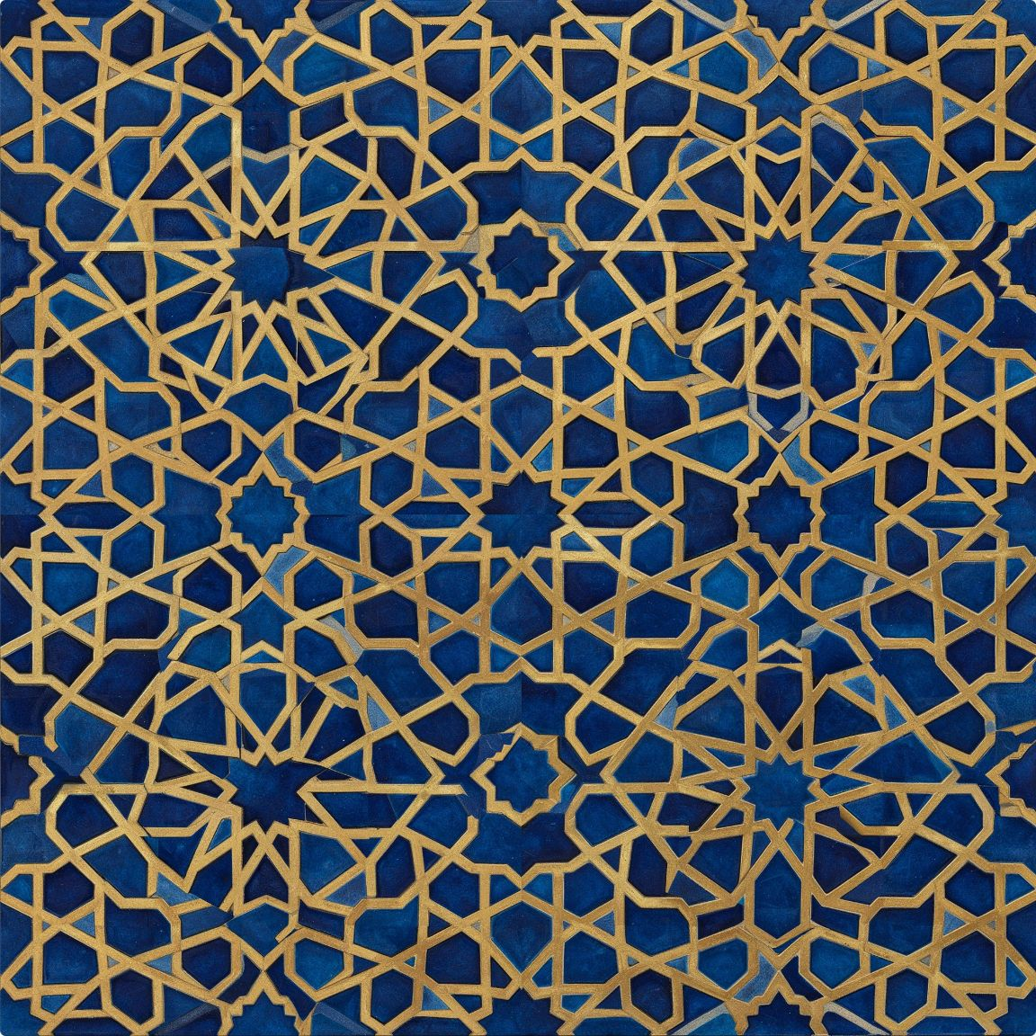
Schwerpunkte der iranischen Bestände
Zeitlich
Early Islamic Period (651–1054) dominiert mit 3836 Objekten (42,19 %),
davon mit Datierungsbeginn 800–809: 2525
Materiell: Typen und Klassifikation
Fragmente mit 2126 und Stuck mit 1745 Objekten am häufigsten
Geografisch
93,43 % der Early-Islamic-Bestände aus Nishapur
Institutionell innerhalb des Met
Islamic Art & Ancient Near Eastern Art vereinen 96,73 %,
Erwerbung konzentriert sich vor allem auf 1930er und 1940er Jahre
Zeitliche, materielle und räumliche Schwerpunkte der iranisch-persischen Objekte fallen bemerkenswert zusammen –
Grund: Eigene Met-Ausgrabungen in Nishapur (1935–1940er Jahre).
10

Slide 12
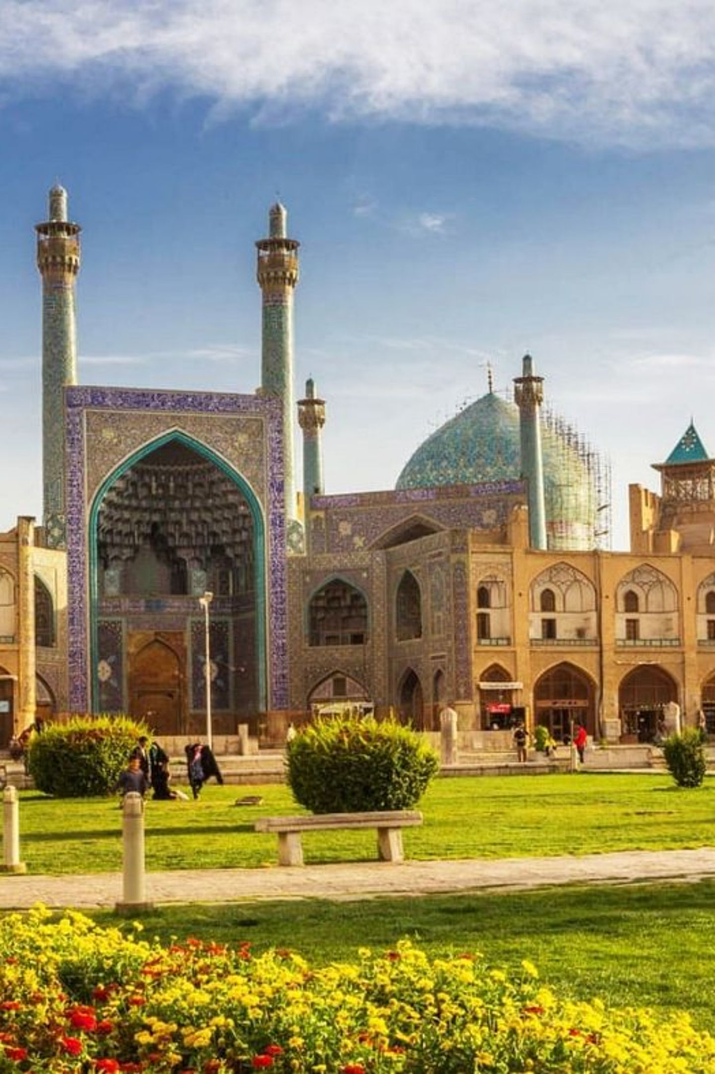
Handlungsempfehlungen
Die iranisch-persischen Bestände sind klein im Anteil, bilden aber einen historisch, materiell und institutionell klar strukturierten Sammlungsschwerpunkt des Met.
Metadatenqualität nachhaltig verbessern
Kultur- und Herkunftsangaben systematisch verbessern – nachtragen und verbindliche Erfassungsstandards für künftige Neuzugänge einführen.
Iranische Bestände erschließen
Teilbestand eigenständig als Forschungsschwerpunkt ausweisen, provenienzhistorisch untersuchen und gezielt zugänglich machen.
Early Islamic Period hervorheben
Frühislamische Stuckobjekte in Forschung, Digitalisierung und Vermittlung als zentralen Sammlungsschwerpunkt hervorheben.
11

